Slide 1
Brennen und Löschen

Slide 2


Voraussetzungen für die Verbrennung
Voraussetzungen für die Verbrennung sind im richtigen Mischungsverhältnis gegeben
Voraussetzungen für die Verbrennung sind gegeben
Mischungsverhältnis stimmt nicht
Wärme
Sauerstoff (Luft)
Wärme
Sauerstoff (Luft)
Brennbarer Stoff
Brennbarer Stoff

Slide 3
Arten der Wärmeausbreitung
Wärmeleitung
Innerhalb eines festen Stoffes
Von Stoff zu Stoff bei Berührung
Unterschiedliche Wärmeleitfähigkeit der Stoffe
Wärmestrahlung
Ohne „Wärmeträger“
Unabhängig vom Wind
Gleichmäßige Ausbreitung in alle Richtungen
Wärmeströmung
Übertragung der Wärme in Gasen und Flüssigkeiten

Slide 4





Brandklassen
Brandklassen
Beispiele für brennbare Stoffe
Brände fester Stoffe
Holz, Papier
Brände flüssiger oder flüssig werdender Stoffe
Benzin, Kerzenwachs
Brände von Gasen
Erdgas, Propan
Brände von Metallen
Magnesium
Brände von Frittier-
und Fettbackgeräten
Speisefette und -öle
Ausbilderleitfaden für die Freiwilligen Feuerwehren Bayerns – Modulare Truppausbildung

Slide 5

Löschverhalten
Löschverfahren (Regelfall)
Abkühlen Ersticken Beseitigen
Brandklasse

Slide 6
Löschmittel
Wasser
Wasser mit Zusätzen
Schaum
Löschpulver
Kohlendioxid (CO₂)

Slide 7
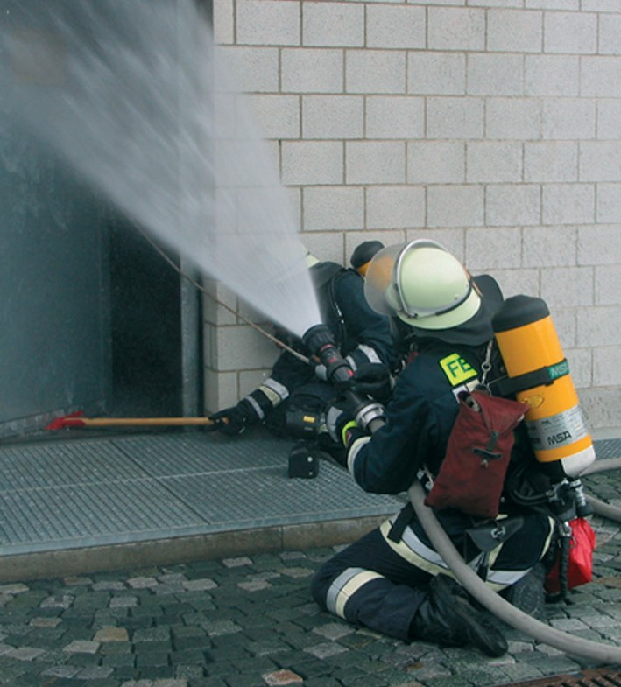
Löschmittel Wasser
Eigenschaften
Elektrisch leitfähig (Löschwasser)
Hohes Wärmebindungsvermögen
Gefriert (Gefahr im Winter!)
Hauptlöschwirkung
Abkühlend
Anwendungsbereich
Brandklasse A (eingeschränkt B+C)
Ausbringung
Mehrzweckstrahlrohre BM, CM, DM
Hohlstrahlrohre
Kübelspritze
Tragbare Feuerlöscher

Slide 8
Löschmittel Wasser
Anwendungshinweise
Wasser muss Glut erreichen
Wasserschaden vermeiden
Sicherheitsabstände bei elektrischer Spannung beachten
Unfallgefahr durch Eisbildung
Gefahr des Verbrühens durch Ver- dampfen in geschlossenen Räumen
Überlaufen von Behältern bei brennbaren Flüssigkeiten beachten
Gefahr der Fett-/Staubexplosion
Anwendungsformen
Vollstrahl
Sprühstrahl

Slide 9
Wasser mit Zusätzen
Wasserzusätze können die Löschwirkung
von Wasser verbessern
Ausbringung
⇨ In der Regel mit für Löschwasser üblichen Löschgeräten
Hauptlöschwirkung
⇨ Abkühlen durch Entzug der Energie
Einsatzgrenzen
⇨ Wie beim Wasser
⇨ Vorsicht beim Einsatz im Bereich elektrischer Anlagen
Anwendungsbereich
⇨ Brandklasse A (eingeschränkt B+C)
Eigenschaften von Netzmittel
⇨ Oberflächenspannung wird verringert
⇨ Löschwasser dringt besser in wasserabweisende, feste Brennstoffe

Slide 10
Wasser mit Zusätzen
Wasserzusätze können die Löschwirkung
von Wasser verbessern
Ausbringung
⇨ In der Regel mit für Löschwasser üblichen Löschgeräten
Hauptlöschwirkung
⇨ Abkühlen durch Entzug der Energie
Einsatzgrenzen
⇨ Wie beim Wasser
⇨ Vorsicht beim Einsatz im Bereich elektrischer Anlagen
Anwendungsbereich
⇨ Brandklasse A (eingeschränkt B+C)
Eigenschaften von Netzmittel
⇨ Oberflächenspannung wird verringert
⇨ Löschwasser dringt besser in wasserabweisende, feste Brennstoffe

Slide 11
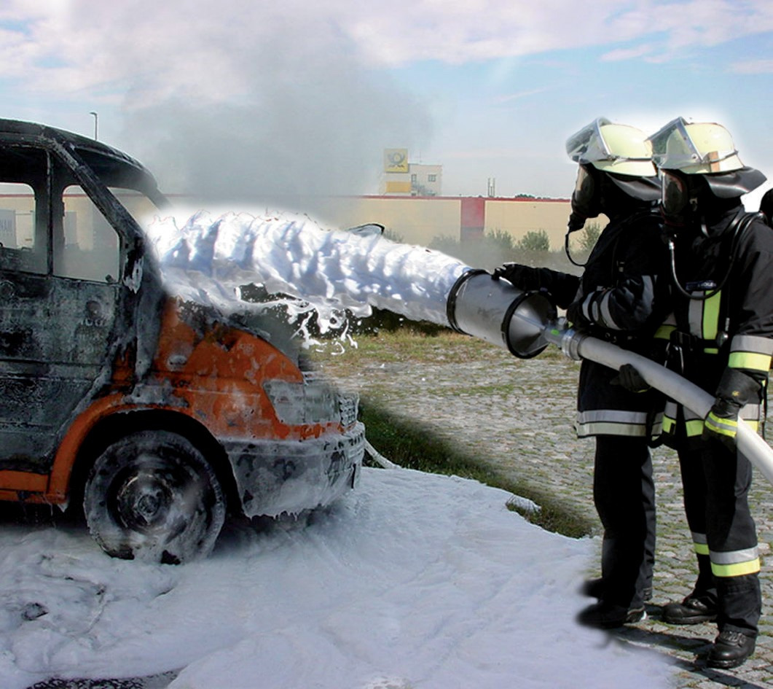
Löschmittel Schaum
Eigenschaften
Zusammensetzung
⇨ Wasser
⇨ Schaummittel
⇨ Luft
Elektrisch leitend
Leichter als Wasser und alle dampf-bildenden brennbaren Flüssigkeiten
Schaumeinteilung
Schwerschaum
Mittelschaum
Leichtschaum

Slide 12
Löschmittel Schaum
Ausbringung
Feuerlöscher
Schaumstrahlrohr und Zumischer
Fahrzeuge mit Druckluftschaumanlage
Schaumwerfer
Leichtschaumgeneratoren
Hauptlöschwirkung
Ersticken
Zusätzliche Abkühlen
Anwendungsbereich
Brandklassen B, A

Slide 13
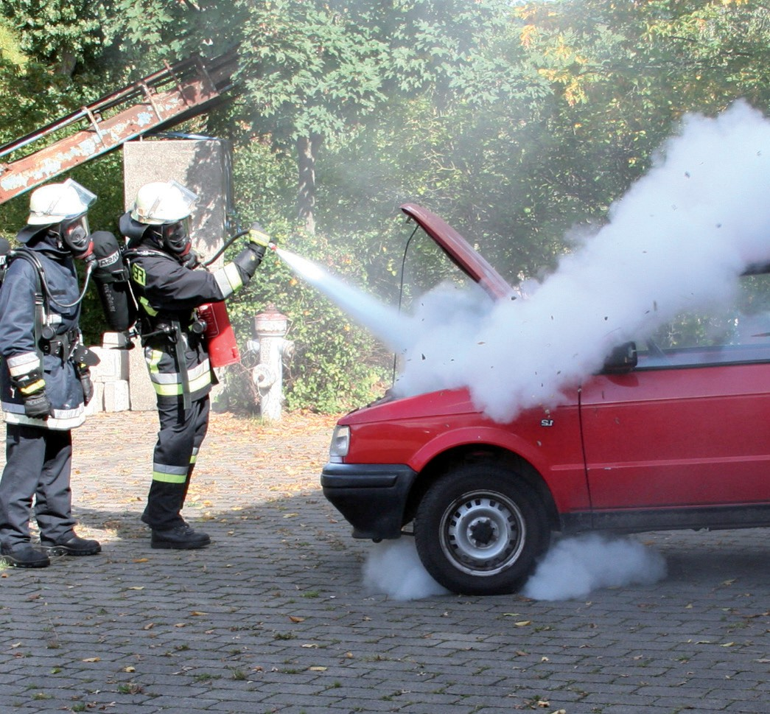
ABC-/BC-Löschpulver
Eigenschaften
Fein gemahlenes Pulver mit ent- sprechenden Löscheigenschaften
BC-Pulver elektrisch nicht leitend
Schmelzendes ABC-Pulver bildet elektrisch leitfähige Beläge
Ausbringung
Tragbare Feuerlöscher
Fahrbare Geräte
Ortsfeste Löschanlagen
Hauptlöschwirkung
Schlagartige Unterbrechung der Verbrennungsreaktion
Beim ABC-Pulver zusätzlich erstickende Wirkung
Anwendungsbereich
Brandklassen (A), B, C

Slide 14
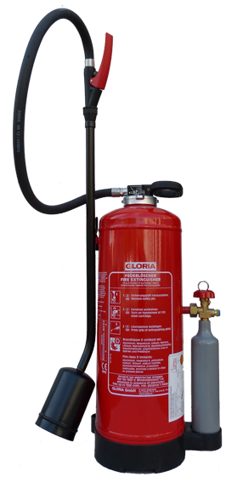
D-Löschpulver
Eigenschaften
Fein gemahlenes Pulver verschiedener Zusammensetzung
Ausbringung
Tragbare Feuerlöscher
Fahrbare Geräte
Ortsfeste Löschanlagen
Hauptlöschwirkung
Ersticken durch Abdecken des brennenden Metalls
Anwendungsbereich
Brandklassen D
Anwendungshinweis
Wird fast drucklos in größerer Schicht aufgebracht

Slide 15
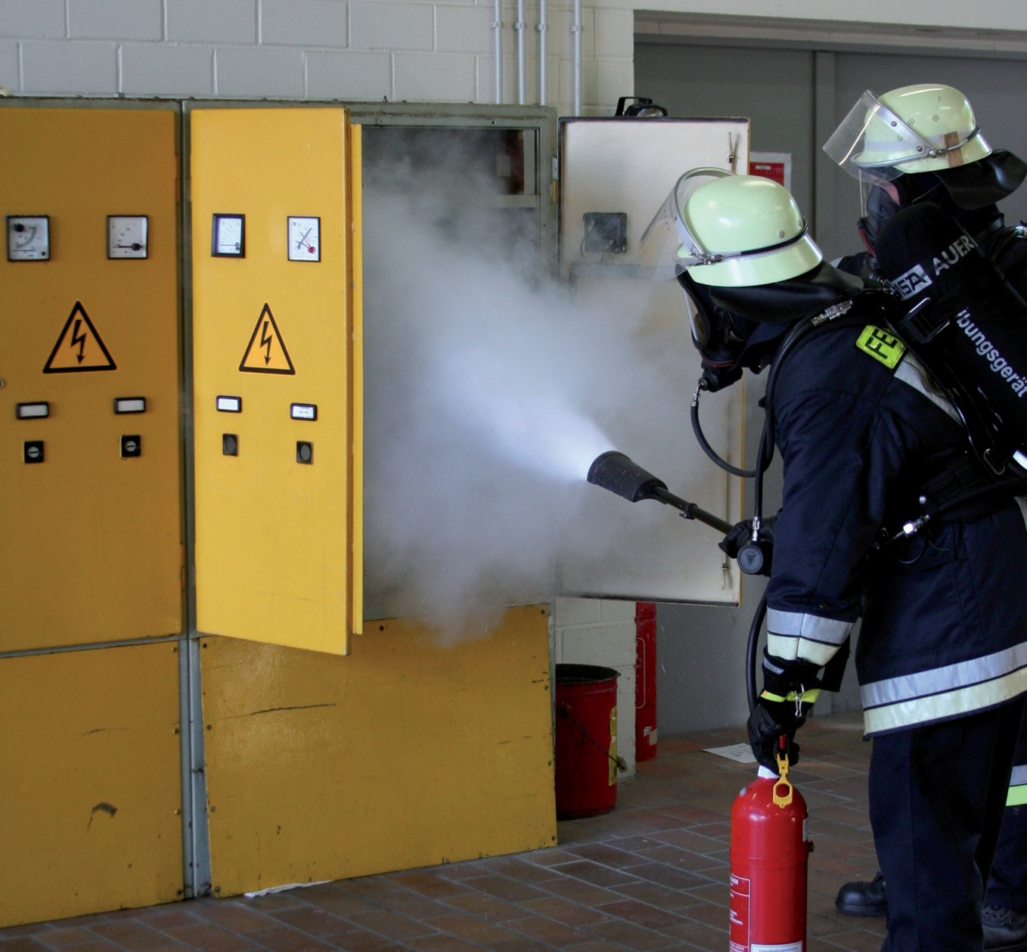
Kohlendioxid (CO₂)
Eigenschaften
Lebensgefahr, da toxisch wirkend
Niedrige Austrittstemperatur (-70° C)
Geruchloses, farbloses Gas
Bei Normaltemperatur schwerer als Luft
Elektrisch nicht leitend
Ausbringung
Tragbare Feuerlöscher oder fahrbare Geräte mit Düsen oder Schneerohr
Ortsfeste Löschanlagen
Hauptlöschwirkung
Ersticken durch Verdrängen
Anwendungsbereich
Brandklassen B, C

Slide 16
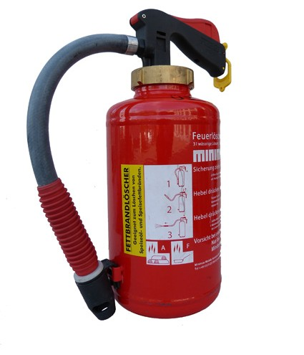
Löschmittel für Fettbrände
Eigenschaften
Wässrige Lösung
Ausbringung
Spezielle tragbare Feuerlöscher „Fettbrandlöscher“
Hauptlöschwirkung
Erstickende Wirkung
⇨ Verseifen des heißen Fetts bzw. Öls
⇨ Sperrschicht auf dem Öl
Anwendungsbereich
Brandklassen F
Anwendungshinweis
Abstand halten!
Nicht mit Druck in Fett spritzen

